Slide 1
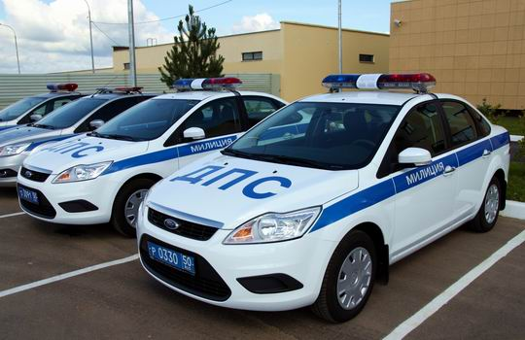


День ГИБДД

Slide 2

Государственная автомобильная инспекция, или ГАИ, отмечает свой профессиональный праздник 3 июля. В этот день в 1936 году власти Советского Союза приняли «Положение o Государственной автомобильной инспекции Главного управления paбoчe - кpecтьянcкoй милиции
НКВД CCCP», а также разъяснили правила дорожного движения.

Slide 3


Немножко позже, в шестидесятых годах двадцатого века, СССР присоединилось к Международной конвенции, и в стране начали действовать единые правила поведения на дороге (1961 год).

Slide 4


Slide 5
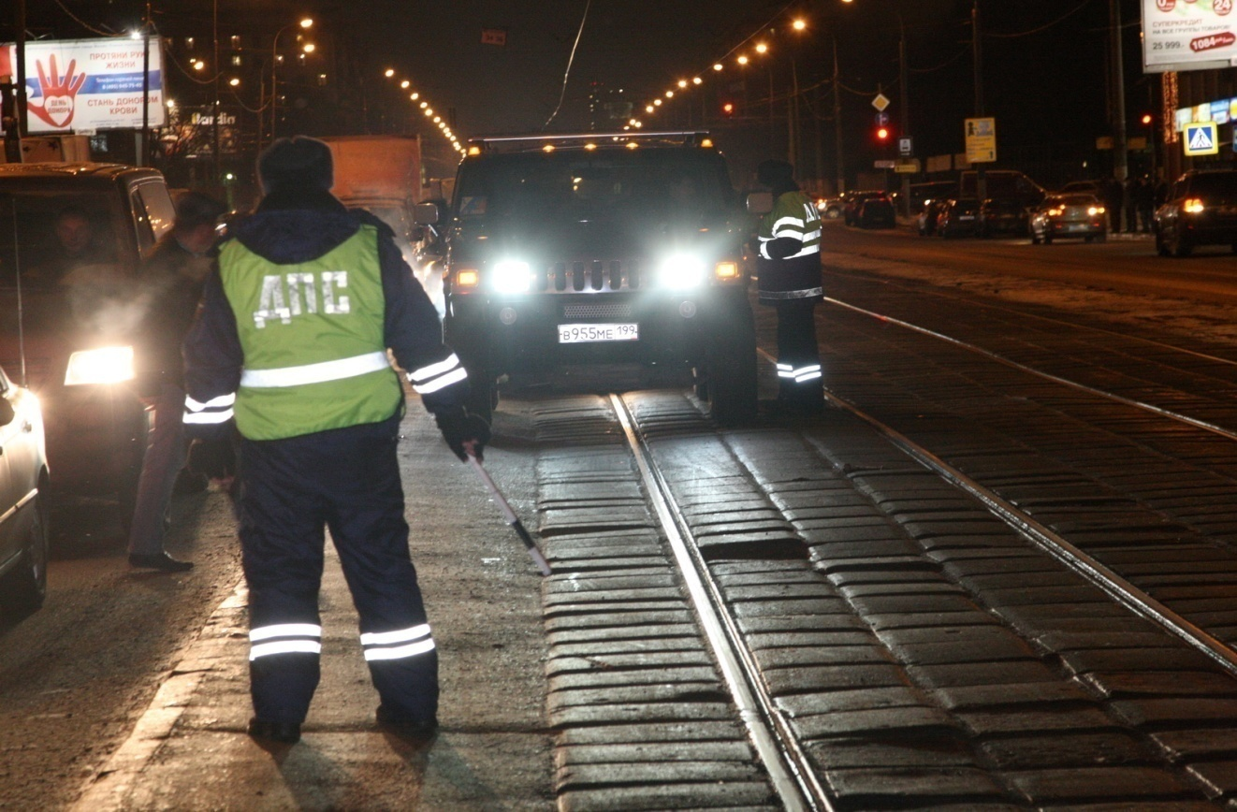
Позднее, в 1998 году, службу переименовали в ГИБДД (Государственная инспекция по безопасности дорожного движения), но вскоре после этого вернули прежнее название – Государственная автомобильная инспекция, или ГАИ. 3 июля 2009 года был подписан приказ МВД России, обязывающий управления праздновать Дня ГАИ.

Slide 6
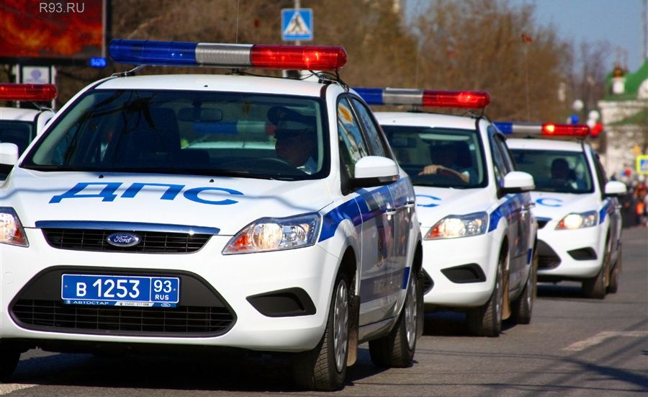

Slide 7
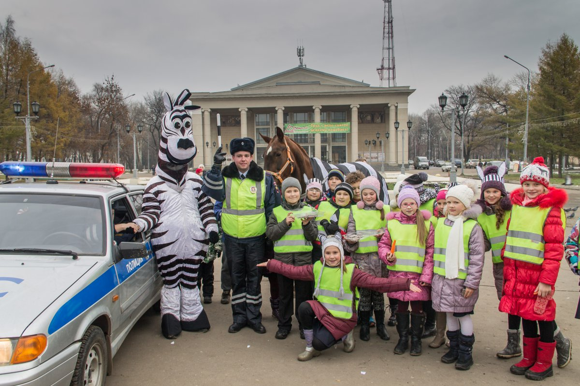

Slide 8


Slide 9
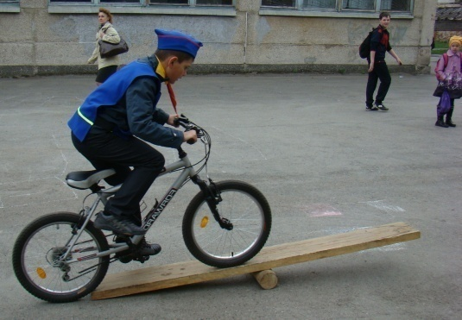

Slide 10
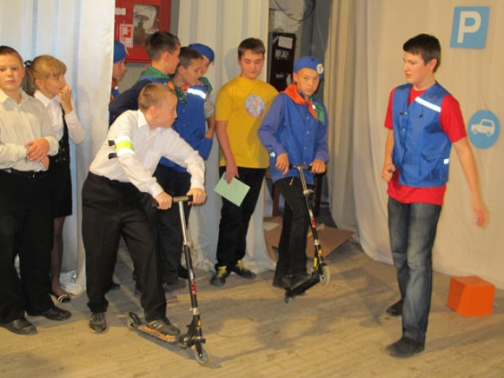

Slide 11


Slide 12
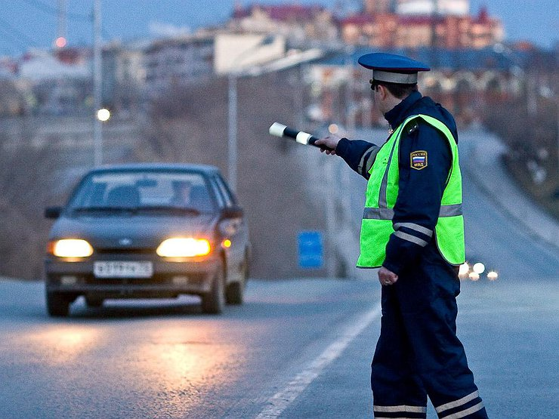

Slide 13
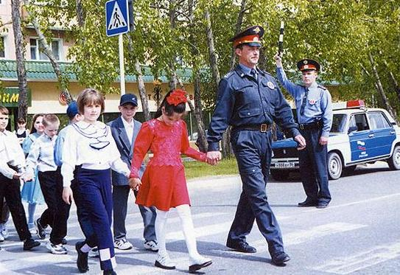

Slide 14
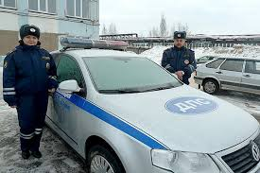

Slide 15


Slide 16
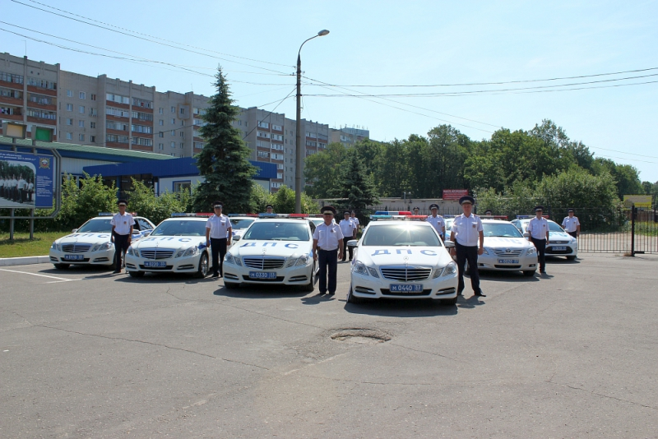

Slide 17
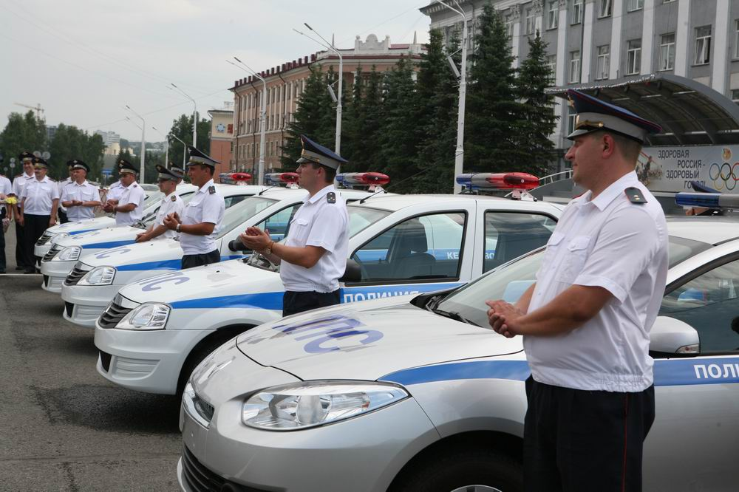

Slide 18
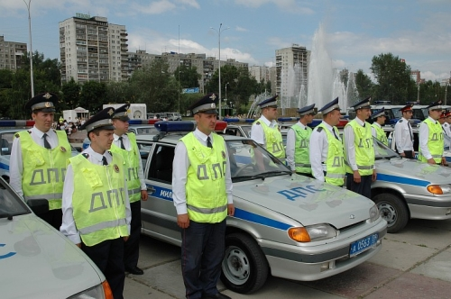

Slide 19
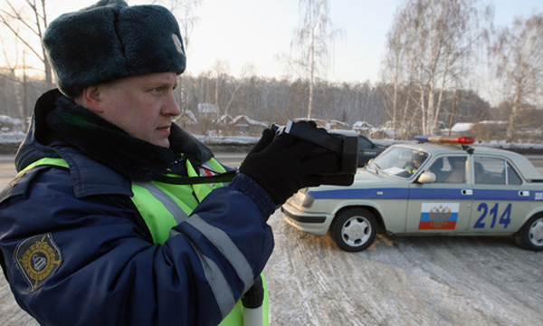

Slide 20
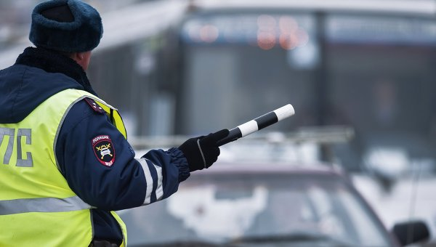

Slide 21
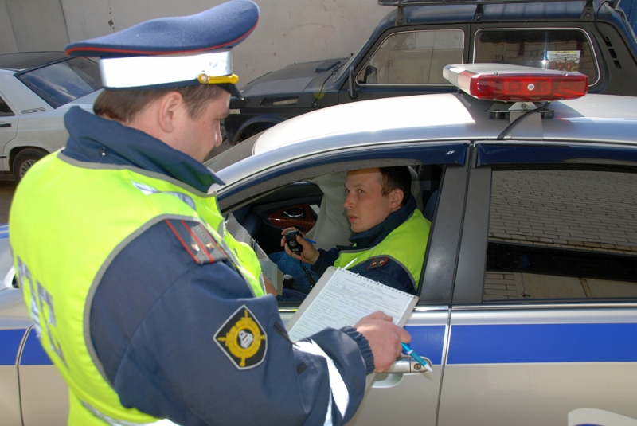

Slide 22
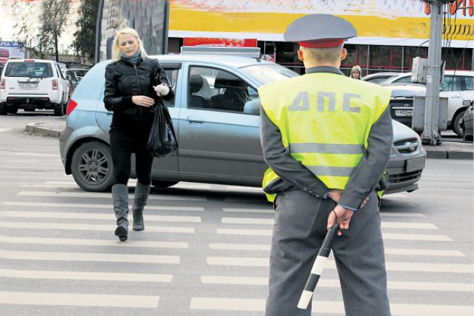

Slide 23


Slide 24
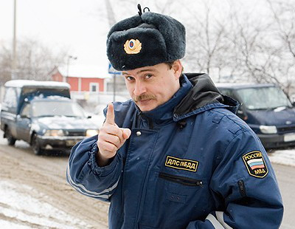

Slide 25


Slide 26


Slide 27
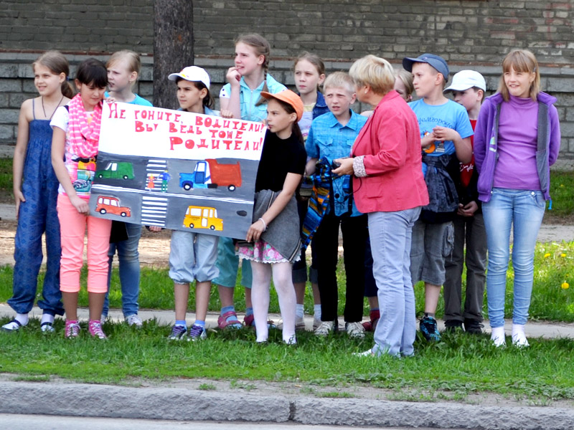

Slide 28


Slide 29


Slide 30
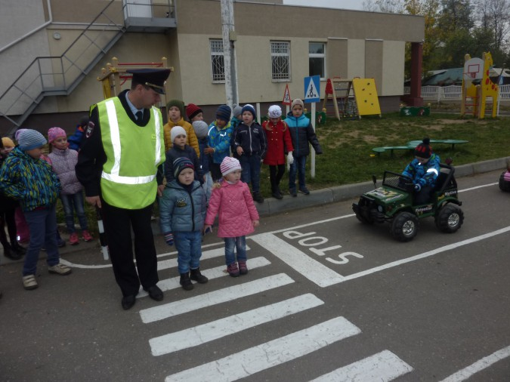

Slide 31
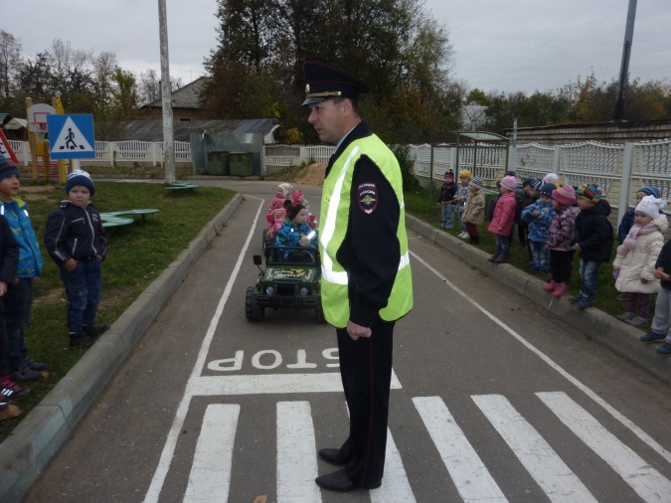

Slide 32
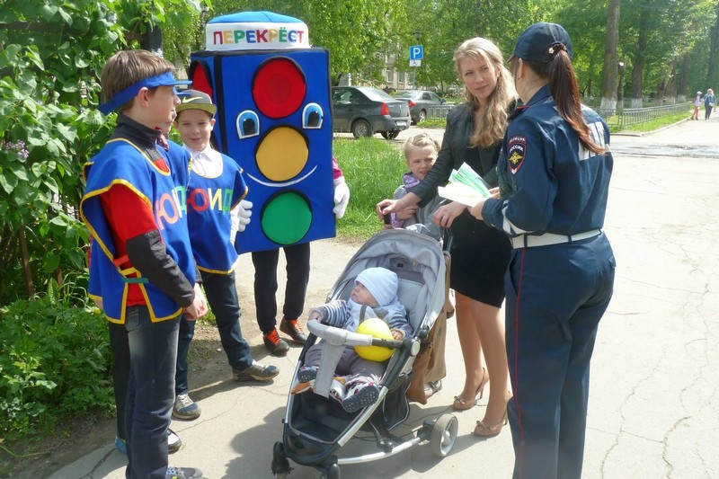

Slide 33
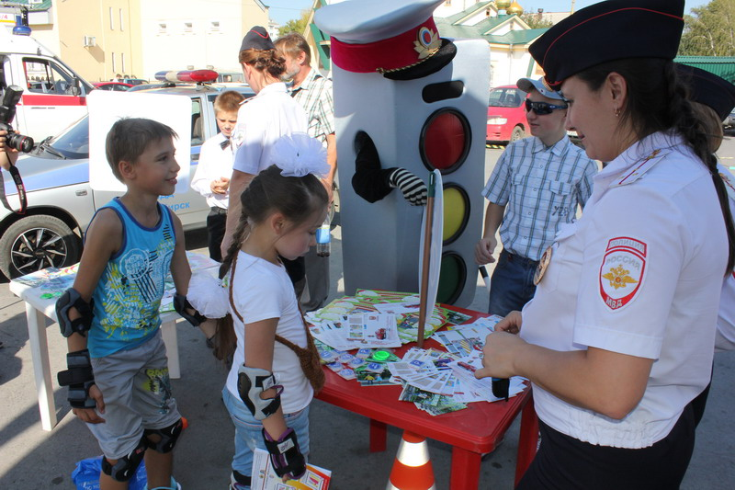

Slide 34
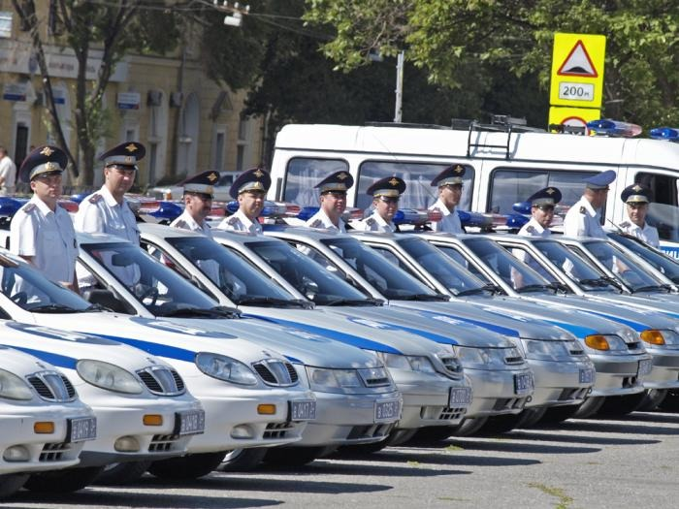

Slide 35


Slide 36


